Slide 1
URGENCIAS TRAUMÁTICAS UROLÓGICAS
ANDRÉS DELGADO MONTOYA

Slide 2
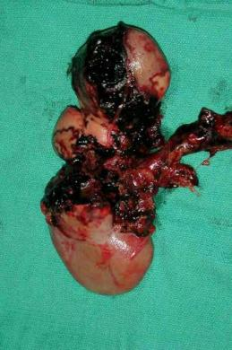
TRAUMA RENAL
1-5% de los traumas.
Órgano más afectado del tracto urinario.
Disminución en mortalidad en los últimos 20 años.
Relación H:M 3:1
Área rural trauma cerrado 90-95%.
Área Urbana penetrante 20%.

Slide 3
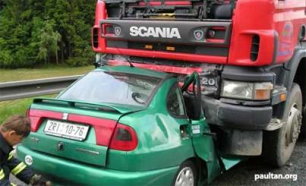
TRAUMA RENAL
CERRADO
Accidentes de tránsito, caidas, golpes.
Velocidad factor de gravedad.
Desaceleración rápida → lesiones vasculares.
Trombosis de la arteria renal.
Laceración de la vena renal.
Avulsión del pedículo.

Slide 4
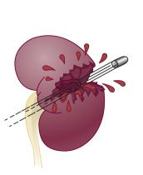
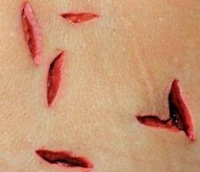
TRAUMA RENAL
PENETRANTE
Arma de fuego – cortopunzante.
> Daño proyectiles de ↑ velocidad.

Slide 5
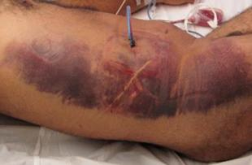
TRAUMA RENAL
Evaluación
HC y EF completos.
Estado hemodinámico.
Hematuria macro o microscópica 80-94% de los casos.
Fx costales bajas, hematomas, equimosis.
Orificios de entrada y salida en HAF.

Slide 6
TRAUMA RENAL
HEMATURIA
Mejor indicador de Trauma de vía urinaria.
Microscópica.
Macroscópica.
Grado de hematuria – severidad.
No correlación precisa.

Slide 7
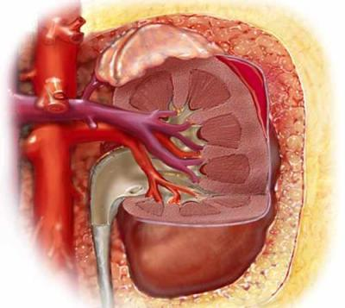
TRAUMA RENAL
Grado I: Hematoma subcapsular sin laceraciones.

Slide 8
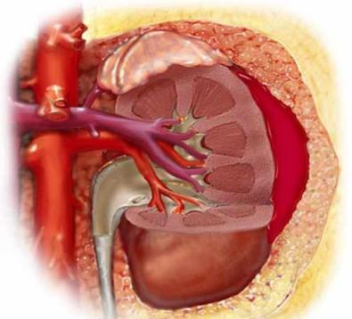
TRAUMA RENAL
Grado II: Hematoma perirenal no expansivo.
Grado II: Laceración < 1 cm de profundidad sin extravasación.

Slide 9
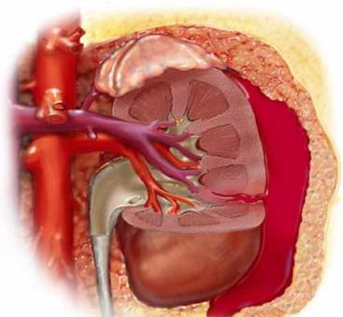
TRAUMA RENAL
Grado III: Laceración cortical > 1cm sin extravasación.

Slide 10
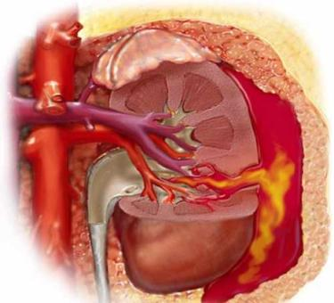
TRAUMA RENAL
Grado IV: Laceración que compromete el sistema colector: extravasación.
Grado IV: Lesión vascular contenida a nivel del hilio renal sin desvascularización renal.

Slide 11
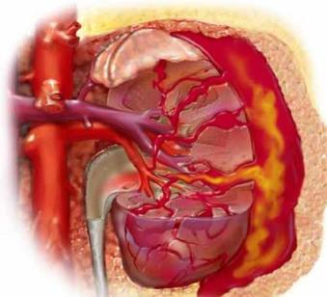
TRAUMA RENAL
Grado V: Riñón destrozado, múltiples laceraciones profundas, riñón separado en múltiples fragmentos.
Grado V: Lesión mayor del hilio renal con desvascularización.
Avulsión de la unión pieloureteral.

Slide 12
TRAUMA RENAL
IMÁGENES DIAGNOSTICAS
Estudio de elección:
TAC contrastado de abdomen
Es diagnóstico – clasificatorio – definir tratamiento.
Ayuda a evaluar otros órganos posiblemente afectados.

Slide 13
TRAUMA RENAL
Indicaciones para imágenes
Pacientes estables.
Trauma cerrado/penetrante con alta sospecha de lesión renal.
Trauma cerrado + hematuria macroscópica.
Trauma cerrado + hipotensión.
Microhematuria + paciente estable: riesgo de lesión significativa < 0.2% NO IMÁGENES.

Slide 14
TRAUMA RENAL
TRATAMIENTO
MANEJO CONSERVADOR
→ Más del 95 % de los traumas renales.
- Menor tasa de nefrectomía, sin aumento en morbilidad.
Fracaso de la terapia conservadora es bajo (5%).
Pacientes estables trauma 1- 3.
Grado 4 y 5 contextualizar.

Slide 15
TRAUMA RENAL
Reposo ABSOLUTO (cama).
Desaparece hematuria macro.
Control Hb-Hto función renal.
Control presión arterial, curva térmica.
Antibióticos.
Recurre la hematuria: Reposo absoluto.
Reposo relativo en casa.

Slide 16
TRAUMA RENAL
TRATAMIENTO
MANEJO CONSERVADOR
Sangrado persistente o tardío.
Radiología intervencionista.
Angiografía + embolización selectiva.
Extravasación de orina.
Paso de catéter doble J.
Drenaje de urinoma.

Slide 17
TRAUMA RENAL
INDICACIONES DE QX
ABSOLUTAS
- Hemorragia persistente que compromete la vida y se cree el origen es renal.
- Avulsión del pedículo renal (trauma grado V).
- Hematoma retroperitoneal creciente, pulsátil o no contenido.

Slide 18
TRAUMA URETERAL
TIPOS
EXTERNO
Poco frecuente
4% tx penetrantes – 1 % Tx cerrados
INTRAOPERATORIO
Causa más común: iatrogenia
Cirugía ginecológica, urológica,
Colectomía, apendicetomía, ureteroscópia
Linfadenectomia pélvica

Slide 19
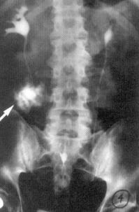
TRAUMA URETERAL
DIAGNÓSTICO
Hematuria solo en el 50 % de lesión postraumática
Urografía excretora o pielografía retrógrada
Tomografía: De elección en trauma cerrado fases tardías
→ Extravasación del contraste
→ Ausencia de paso distal

Slide 20
TRAUMA URETERAL
TRATAMIENTO
Diagnóstico temprano → reparo primario definitivo.
Diagnóstico tardío → drenaje, derivación urinaria
proximal y reparo posterior.
Lesiones incompletas→ catéter ureteral.

Slide 21
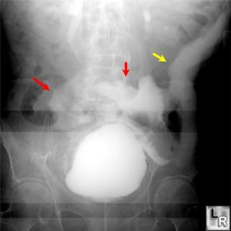
TRAUMA VEJIGA

Slide 22
TRAUMA VEJIGA
ETIOLOGÍA
2 % de los traumas abdominales.
ASOCIACIÓN
TRAUMA DE URETRA.
10 – 29 % asociado a trauma de uretra.
FRACTURA DE PELVIS
6 – 10 % Fx pelvis se asocian a Tx vesical.
60 - 90 % Tx vesicales se asocian a Fx de pelvis.

Slide 23
TRAUMA VEJIGA
PENETRANTE
Generalmente se asocia con lesión de otros órganos.
HAF – ACP.
CERRADO
Accidentes de tránsito.
Trauma con vejiga llena (borrachitos).
Fx pelvis.

Slide 24
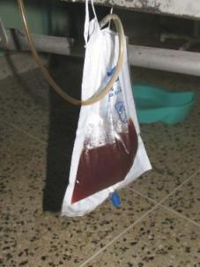
TRAUMA VEJIGA
CLINICA
Dolor suprapúbico.
Equimosis.
Hematuria (95 – 100%).
Dificultad para la micción.
Distensión abdominal, peritonitis.

Slide 25
TRAUMA VEJIGA
DETERMINAR
¿Hay trauma uretral asociado?
¿La vejiga está rota?
(Intraperitoneal – extraperitoneal)
¿Hay trauma renal asociado?

Slide 26
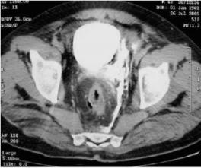
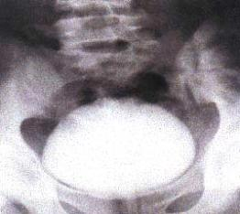
TRAUMA VEJIGA
DIAGNÓSTICO
CISTOGRAFÍA
Convencional: Rx con contraste vesical.
CistoTAC: TAC con contraste vesical.

Slide 27
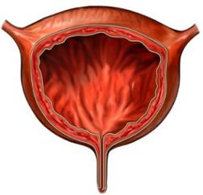
TRAUMA VEJIGA
CONTUSIÓN VESICAL
TRAUMA LEVE
Trauma pélvico asociado a hematuria con cistografía normal.
Descartando trauma renal – uretral.
67 % de los traumas vesicales.
No requiere tratamiento.

Slide 28
TRAUMA VEJIGA
Ruptura extraperitoneal.
60% de las rupturas.
10% Asociado a ruptura intraperitoneal.
MANEJO CONSERVADOR
Sonda vesical.
Antibiótico.
Cistografía control (10 – 14 días):
No extravasación: retiro de sonda.
Extravasación: Repetir cistografía a los 21 días.

Slide 29
TRAUMA VEJIGA
CIRUGÍA
Fragmentos óseos que se proyectan a vejiga.
Fracturas abiertas de pelvis.
Tx recto asociado.
Fracaso de manejo conservador (obstrucción constante de la sonda – coágulos).
Si se lleva a laparotomía por otra razón.

Slide 30
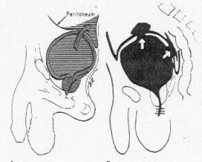
TRAUMA VEJIGA
Ruptura intraperitoneal
30% de las rupturas vesicales.
Trauma penetrante o cerrado severo.
Vejiga llena.
Ruptura del domo.
Más frecuente en niños.

Slide 31
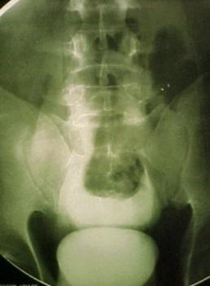
TRAUMA VEJIGA
Ruptura intraperitoneal.
MANEJO
Reparo quirúrgico de la vejiga.
Evitar peritonitis y otras complicaciones.
Sonda vesical.
Antibióticos.
Cistografía control 10 – 14 días.

Slide 32
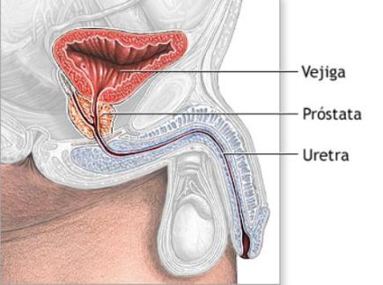
TRAUMA URETRA
ANTERIOR
Peneana.
Bulbar.
POSTERIOR
Membranosa.
Prostática.

Slide 33
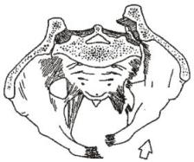
TRAUMA URETRA
Trauma uretra posterior
ETIOLOGÍA
Fractura de pelvis
90 % de los casos.
4 – 14 % de las Fx pelvis se asocian a Tx uretra.
> en ♂
Asociación con Tx de vejiga.
Proyectiles
Iatrogénico

Slide 34
TRAUMA URETRA
DIAGNÓSTICO
Historia clínica Examen físico
Uretrorragia (sangre en el meato)
Imposibilidad para la micción
Globo vesical
Hematuria
Imposibilidad para paso de sonda vesical
Próstata ascendida en el tacto

Slide 35
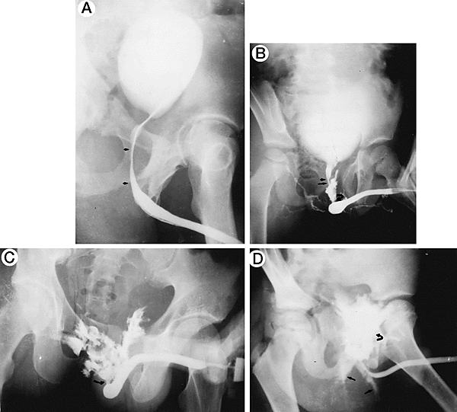
TRAUMA URETRA
Uretra posterior
DIAGNÓSTICO
URETROGRAFIA
Sangre en el meato: No intentar paso de sonda
Realizar uretrografía

Slide 36
TRAUMA URETRA
TRATAMIENTO
REALINEAMIENTO PRIMARIO
Inserción de sonda vesical vía endoscópica en el momento del trauma o si el paciente va a ser llevado a cirugía por otra causa.

Slide 37
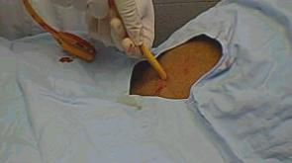
TRAUMA URETRA
TRATAMIENTO
CISTOSTOMIA SUPRAPÚBICA
En paciente inestable o cuando no es posible el realineamiento en 1ª instancia.
Luego (3 meses) corrección definitiva (uretrotomía – uretroplastia perineal).

Slide 38
TRAUMA URETRA
Uretra posterior
COMPLICACIONES
DISFUNCIÓN ERECTIL.
INCONTINENCIA.
ESTENOSIS.

Slide 39
TRAUMA URETRA
Uretra anterior
ETIOLOGÍA
Caída a horcajadas (U. bulbar).
Proyectil arma de fuego – ACP.
Trauma iatrogénico (paso de sondas – instrumentación).
DIAGNÓSTICO
Clínica.
Uretrografía.

Slide 40
TRAUMA URETRA
Uretra anterior
TRATAMIENTO
PASO DE SONDA
Cuando solo es una simple contusión uretral.
Sonda por 5 a 7 días.
REPARO DIRECTO
CISTOSTOMÍA SUPRAPUBICA
Luego reparo definitivo (3 semanas a 3 meses después).

Slide 41
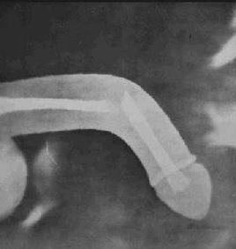
FRACTURA DE PENE

Slide 42
FRACTURA DE PENE
Ruptura del cuerpo cavernoso del pene.
Ocurre en erección.
Durante la actividad sexual.
Choque fuera de la vagina con perine o pubis.

Slide 43
FRACTURA DE PENE
CLINICA
“Chasquido”.
Detumescencia.
Luego hematoma.
Dolor.
Edema.
En ocasiones se puede palpar línea de fractura.
Deformidad en BERENJENA.
Compromiso uretra (3 – 30%).
Sangre en meato – hematuria.

Slide 44
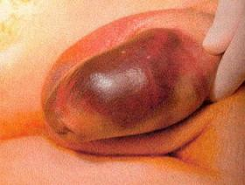
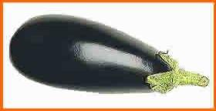
FRACTURA DE PENE

Slide 45
FRACTURA DE PENE
IMÁGENES
Uretrografía: trauma de uretra.
Ecografía Doppler.
RMN: Costosa.
DX DIFERENCIAL
Ruptura de vena o arteria dorsal del pene.

Slide 46
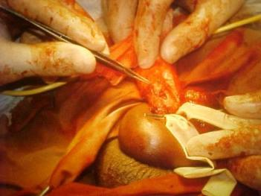
FRACTURA DE PENE
TRATAMIENTO
QUIRÚRGICO.
URGENCIA (idealmente 1ª 8 horas).
1 mes de abstinencia sexual.
↓ Complicaciones
Deformidades.
Dolor persistente.

Slide 47
TRAUMA DE PENE
AMPUTACIÓN
Automutilación
(causa + frecuente).
Patología psiquiátrica
Trauma directo.
Reimplante
(técnica de microcirugía).
Tiempo de isquemia
(16h fría – 6h caliente).
Remodelar muñón.

Slide 48
TRAUMA DE PENE
HERIDAS POR AF EN PENE
Uretrografía (50% lesión de uretra).
Exploración quirúrgica temprana.
Desbridamiento conservador.
Reparo primario estructuras lesionadas.
Apariencia cosmética y reparo funcional.

Slide 49
URGENCIAS TRAUMÁTICAS UROLÓGICAS
ANDRÉS DELGADO MONTOYA

